Slide 1
种子纵向弛豫时间的测量
复旦大学物理学系
姚红英
2018.7.31

Slide 2
引言
核磁共振及其成像
弛豫过程及弛豫时间
纵向弛豫时间的测量
CONTANTS
实验结论

Slide 3
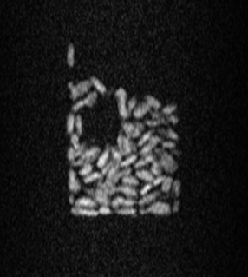
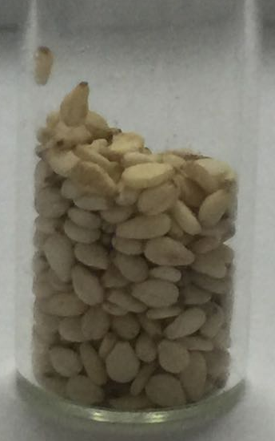
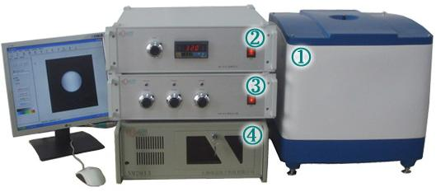
问题的引出
在磁共振成像实验中，绿豆和芝麻一起成像，绿豆是黑的，为什么？
能使绿豆变亮，芝麻变黑吗？
MRI成像可以由成像参数控制，实现各种加权像.
这些参数的设定要依据样品的驰豫时间.
测定实验室各种样品的驰豫时间.

Slide 4
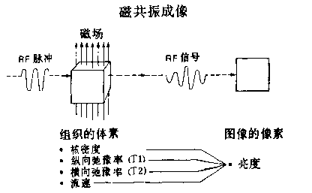
核磁共振成像
磁共振(MR)图像是显示来自人体层面内每个组织体素的RF信号强度大小的像素的阵列
亮度----信号强度
信号强度----核密度,T₁, T₂
与磁场和RF能量相互作用的组织构成成份都是单个原子核-----核磁共振
磁共振成像的基本原理
《医学成像的物理原理》
Perry Sprawls. Jr.北京:高等教育出版社, 1993, 4

Slide 5
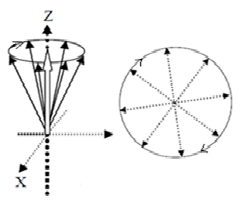
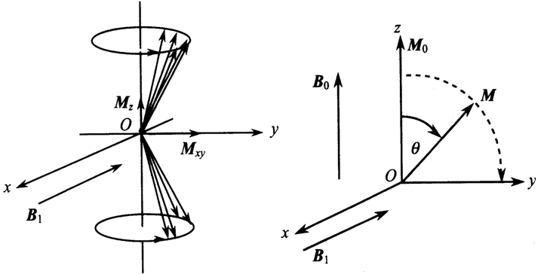
磁化强度矢量M和弛豫过程
平衡态 Ｍ_{０}
Ｍ_{ＸＹ}= 0
Ｍ_{Ｚ}=Ｍ_{０}
能级分裂的状态
非平衡状态 M
Ｍ_{ＸＹ}≠ 0
Ｍ_{Ｚ}≠Ｍ_{０}
吸收了射频场能量的状态

Slide 6
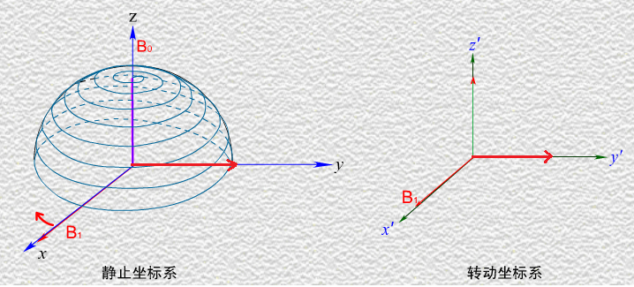
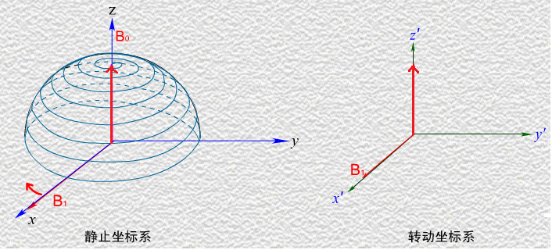
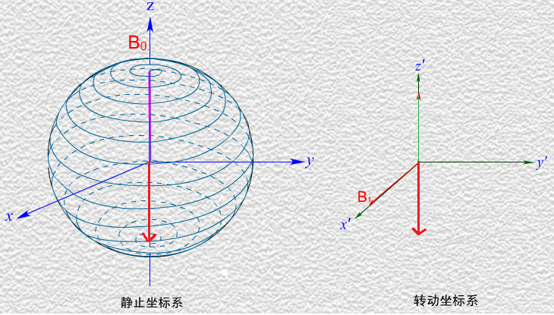
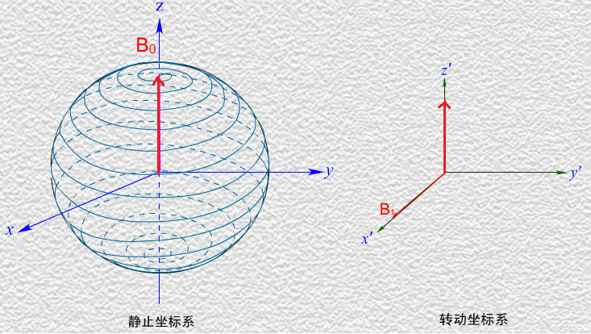
90°脉冲和180°脉冲
《医学影像的物理学》
吉强等. 人民卫生出版社, 2000, 11

Slide 7
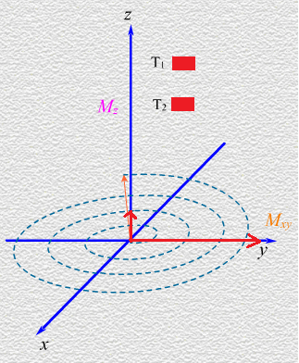
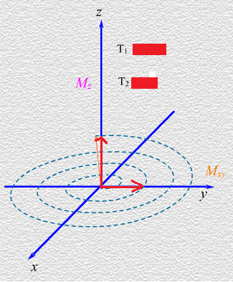
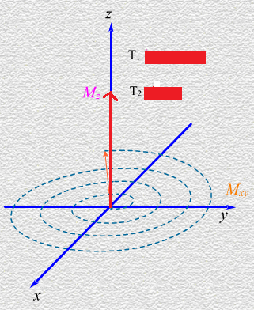
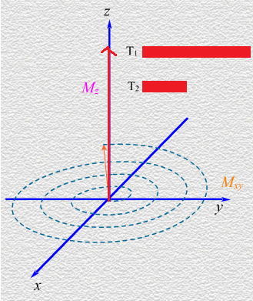
驰豫过程中磁化强度矢量的变化
纵向弛豫时间
横向弛豫时间
《医学影像的物理学》
吉强，洪洋. 北京:人民卫生出版社, 2000, 11

Slide 8
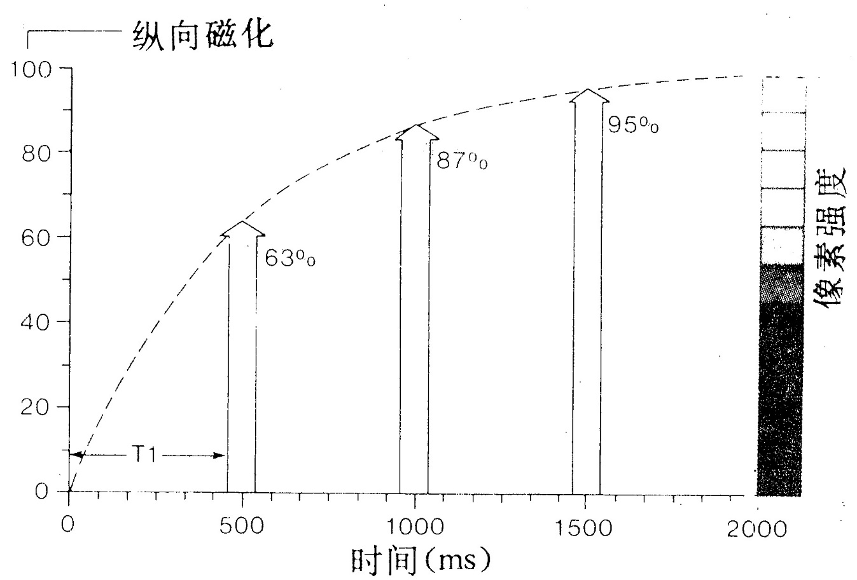
纵向磁化强度矢量的变化
在每个成像周期开始时，纵向磁化被一个RF脉冲减小到零。
然后在这周期内让它弛豫。在弛豫阶段，测量其磁化强度并作为像素的强度或亮度，周期就终止了。
90°脉冲后，弛豫过程中
纵向磁化M_{z}的生长
《医学成像的物理原理》
Perry Sprawls. Jr.北京:高等教育出版社, 1993, 4

Slide 9
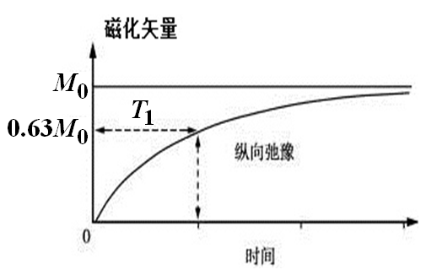
纵向弛豫时间T₁
纵向弛豫过程
质子通过与晶格的相互作用释放在外加射频场的激励过程中吸收的能量而恢复到基态的过程.
纵向弛豫时间T₁
以磁化强度的纵向分量 M_{z}的恢复时间来衡量. 宏观磁化矢量的大小随时间以指数规律变化，其表达式为：
$M_{z}(t)=M_{0}(1−e^{−\frac{t}{T_{1}}}$)

Slide 10
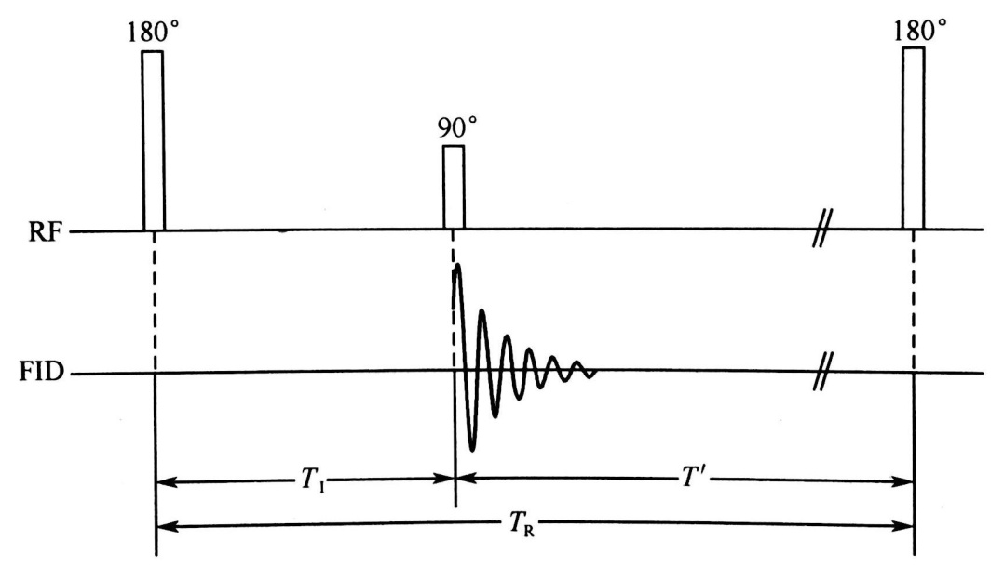
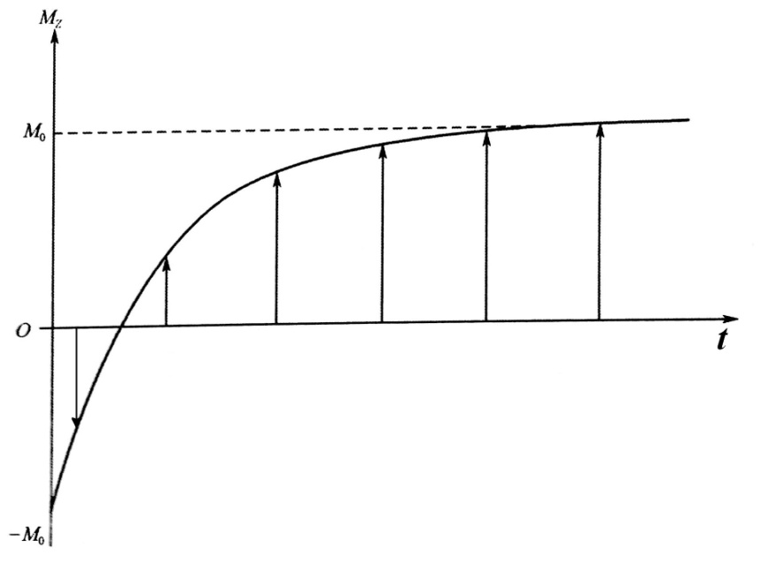
T₁的测量方法—反转恢复法
反转恢复法
施加一个180°脉冲，自由弛豫 t 时间后，施加一个90°脉冲，检测并记录此时的FID信号幅值.
《核磁共振成像技术实验教程》
汪红志等. 北京:科学技术出版社, 2008, 1

Slide 11
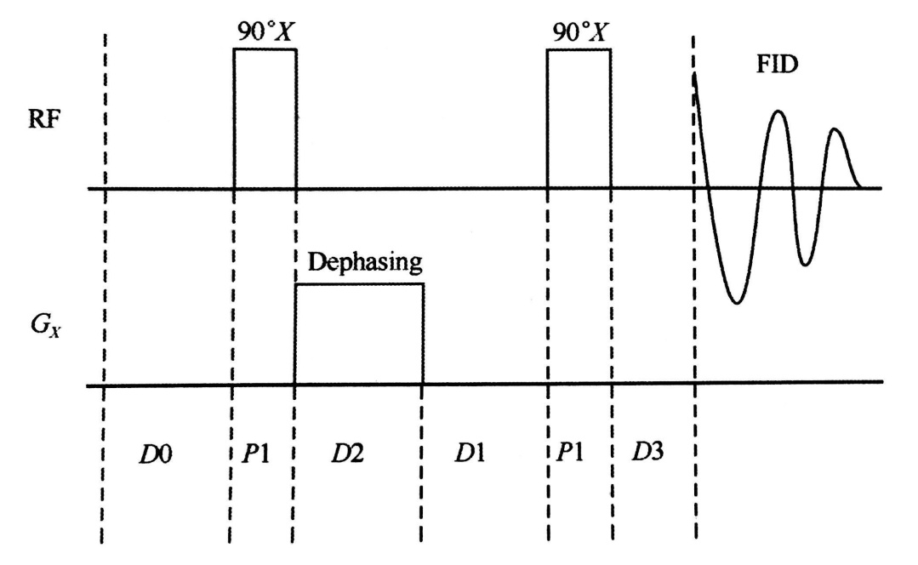
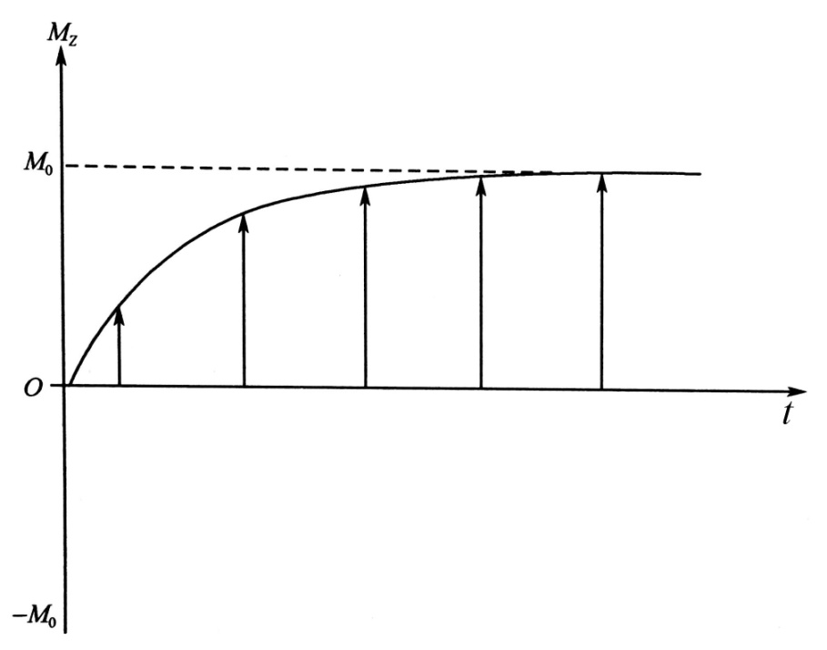
T₁的测量方法—饱和恢复法
饱和恢复法
施加一个90°脉冲，自由弛豫 t 时间后，再施加一个90°脉冲，检测并记录此时的FID信号幅值.
《核磁共振成像技术实验教程》
汪红志等. 北京:科学技术出版社, 2008, 1

Slide 12
实验结果—各种样品的T₁
反转恢复法和饱和恢复法两种方法的测量值略有差异.
饱和恢复法的值大于反转恢复法的值.

Slide 13
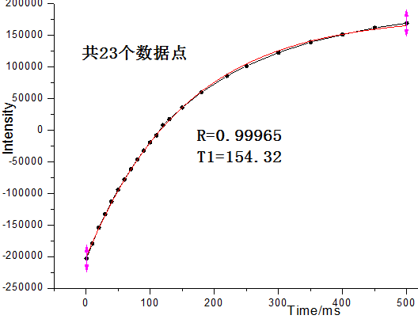
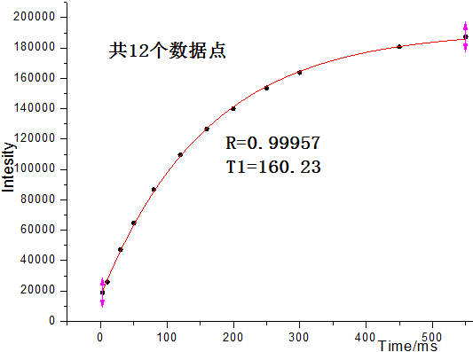
实验结果分析—两种方法比较
反转法M_{z}为0附近的信号值很小导致信噪比小，因而测量值不准确.
可求出M_{z}=0的时刻，T₁⋅ln2=0.693T₁≈0.7T₁实现压脂肪、压水等技术.
饱和恢复法测量的点数少些，因而可以提高测量速度.
反转法测大豆油T₁拟合图
饱和法测大豆油T₁拟合图

Slide 14
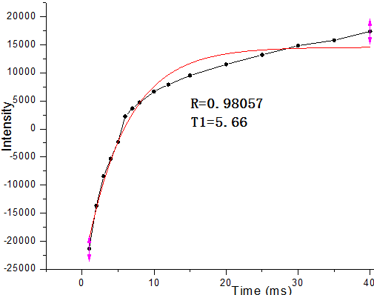
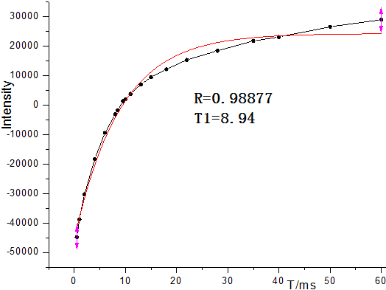
实验分析—含油量低的样品误差大
红豆和玉米渣因为其本身的共振信号太弱，采集的数据信噪比很低，测量结果不准确，导致拟合的相关性较差.
红豆的T₁拟合图
玉米渣的T₁拟合图
两者拟合的结果，相关系数为0.98.

Slide 15
实验结论
大豆油的T₁约为150 ms.
含油量高的种子花生、芝麻、大豆等的T₁约为130 ms.
含油量低的种子西米、玉米渣、红豆的T₁约为10∼20 ms，并且由于信噪比低，因而误差较大，约为15%.
饱和恢复法测量时间短，效率高.

Slide 16
问题及展望
存在问题
没有标明测量条件，不同的湿度.
仪器温度为32°C，样品存在不同温度.
今后改进
注意温度问题，保持室温或保持32 °C.
在不同湿度条件下测量T_{1，}与成像条件一致.
Notes:
水的T₁为2∼3 s；T₂为数百ms。

Slide 17
致谢：
刘佩
周恒毅
王繁文
杨冬
姚宇
陈元杰
THANKS

